Slide 1
Театральный кружок «Арт - фантазия» МАДОУ № 64 «Алые паруса»
Руководитель Денисенко Т. В.

Slide 2
Театр, словно чародей, волшебник,
Своею палочкой волшебной проведя,
И вот ребёнок, скромный и застенчивый,
Сегодня вдруг играет короля.

Slide 3
Компо- ненты | Возраст
 | 5-7 лет
1. Умение входить в образ | Д. Ребенок имеет развитое произвольное внимание, память, наблюдательность; самостоятельно придумывает или выбирает, а так же организовывает театральное представление, включает в него других детей; распределяет роли и контролирует процесс. Б.д. Ребенок проявляет инициативу в театральном представлении, берет на себя роль. Самостоятельно выделяет характерные особенности персонажа, используя голос, жесты и мимику. Н. Ребенок неохотно участвует в постановке. Испытывает затруднения при вхождении в образ.
2. Театрально – двигательный | Д. Ребенок выразительно двигается на сцене; может импровизировать; адекватно реагирует на незапланированную ситуацию; в полной мере использует мимику и жесты для создания театрального образа. Б.д. Ребенок выразительно выполняет сценические и музыкально – ритмические движения; уверенно владеет своим телом. Легко ориентируется на сценической площадке. Н. Ребенок с трудом находит место на театральной площадке; испытывает затруднения при выполнении движений.
3. Театрально - речевой | Д. Ребенок имеет развитый речевой аппарат; владеет речевым дыханием и интонационной выразительностью; имеет хорошую дикцию; может внести изменения в сюжет сказки или сочинить собственную. Легко подбирает рифмы к заданным словам. Б.д. Ребенок выразительно исполняет стихи и роли; владеет силой звучания голоса в своем диапазоне; имеет четкую дикцию. Н. Ребенок затрудняется в выборе интонаций, выражающих разные эмоциональные состояния; возможна нечеткая дикция.

Slide 4
«Арт - фантазия» Э.Г. Чуриловой
Театральная игра
Ритмопластика
Культура и техника речи
Основы театральной культуры
Работа над спектаклем

Slide 5
Задачи:
Выявить уровень художественных творческих способностей детей в театрально-речевой деятельности.
Разработать содержание процесса деятельности детей, обеспечивающего развитие театрально-речевых способностей.
Совершенствовать артистические навыки детей, способствовать освоению детьми художественно-образных способов выражения (интонация, мимика, пантомима и т.д.).
Расширять и активизировать словарный запас детей, совершенствовать звуковую культуру речи, интонационный строй.
Познакомить детей с различными видами театра.

Slide 6
Предполагаемые результаты:
В процессе театрализованной игры — расширяются и углубляются знания об окружающем мире.
Развиваются психологические процессы: внимание, память, восприятие, воображение и т.д.
Активизируется и совершенствуется словарный запас, звукопроизношение, навыки связной речи, мелодико-интонационная сторона речи, темп и выразительность речи.
Совершенствуется моторика, координация, плавность и целенаправленность движений.
Развивается эмоционально-волевая сфера.
Происходит коррекция поведения.
Развиваются коммуникативные качества, ответственность друг за друга, формируется опыт нравственного поведения.
Стимулируется развитие творческой, поисковой активности, самостоятельности.
Участие в театрализованных играх доставляют детям
радость, вызывают активный интерес и увлекают их.

Slide 7
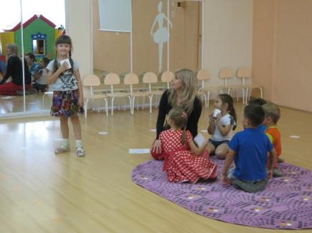
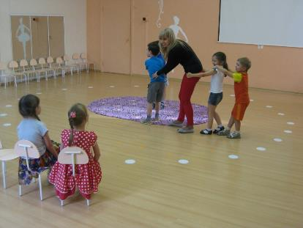

Slide 8
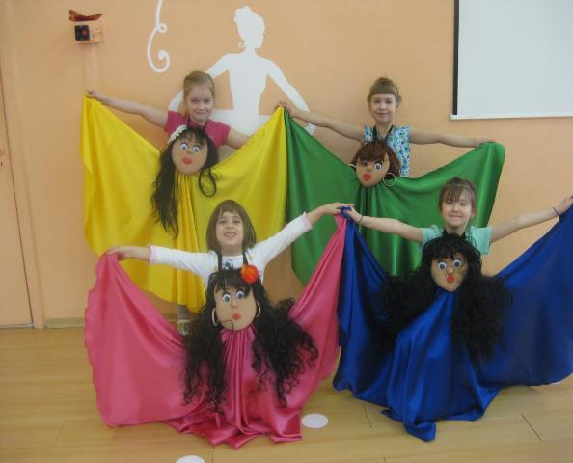
Кукольный театр

Slide 9
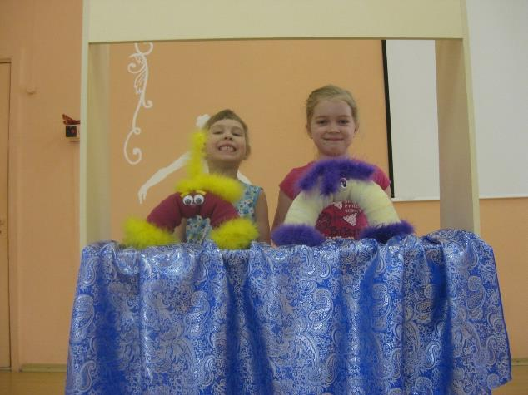

Slide 10
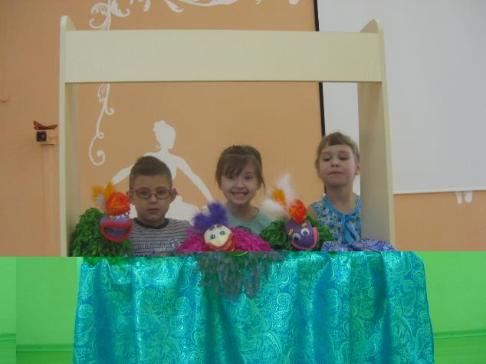

Slide 11
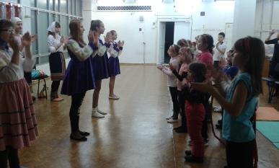
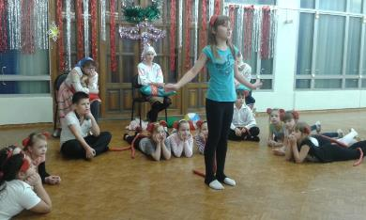
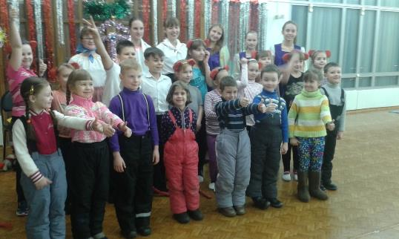

Slide 12
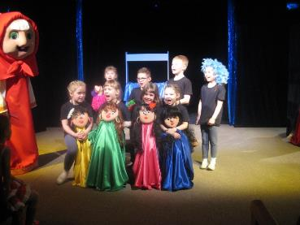
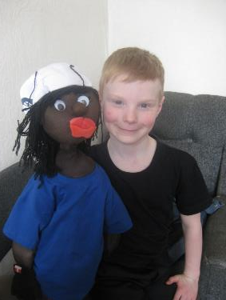
IV краевой фестиваль детских самодеятельных театров кукол в рамках XXVIII городского фестиваля детских самодеятельных коллективов театров кукол «Страна чудес»

Slide 13
Спасибо за внимание! Аплодисменты!

